Slide 1

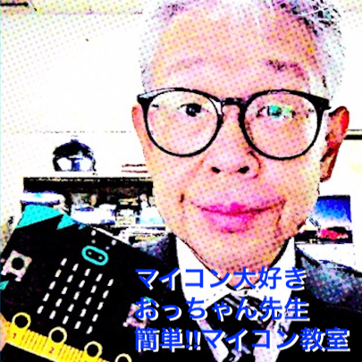
micro:bit 教材データ
簡単マイコン教室
マイコン大好き おっちゃん先生

Slide 2
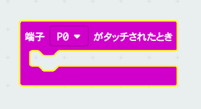
プログラム
さわると うごく
たんしを つかう

Slide 3
タッチセンサ
たんし（端子）がタッチされたとき
たんしが でんき（電気）を かんじる
端子には番号がある
コンピュータの世界は０から はじまる
たんし0,たんし1,たんし2 ３つ
３V（でんげん）とGND（ぐらんど）

Slide 4
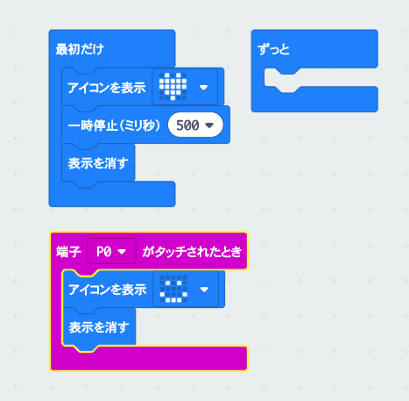
プログラム

Slide 5
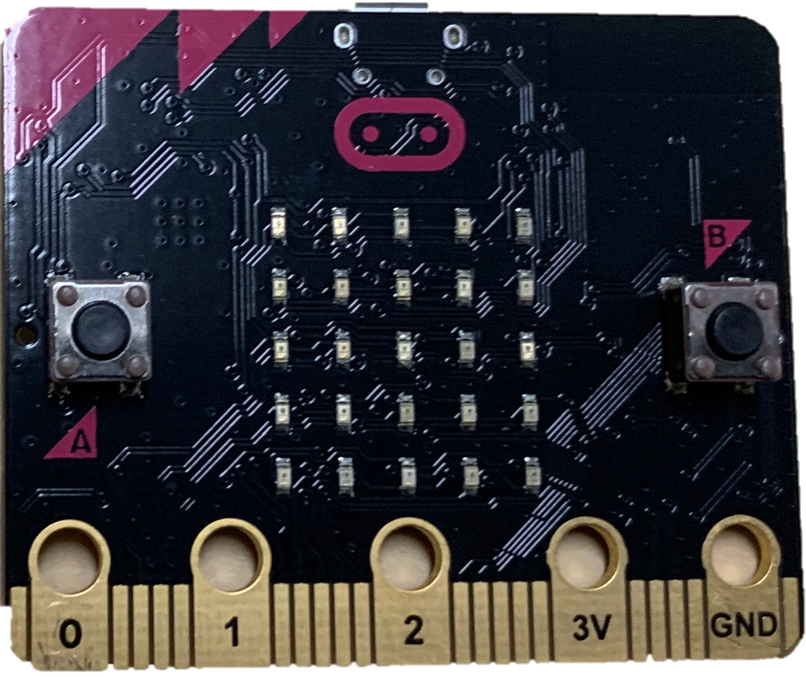
端子の説明
たんし（端子）
コネクタ
大きい端子
ポート０
ポート１
ポート２
でんげん ３V
グランド（GND，０V）
電気は０Vに 流れていく
小さい端子もいっぱいある（高度なことができる）

Slide 6
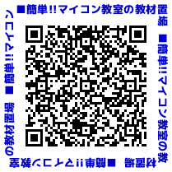
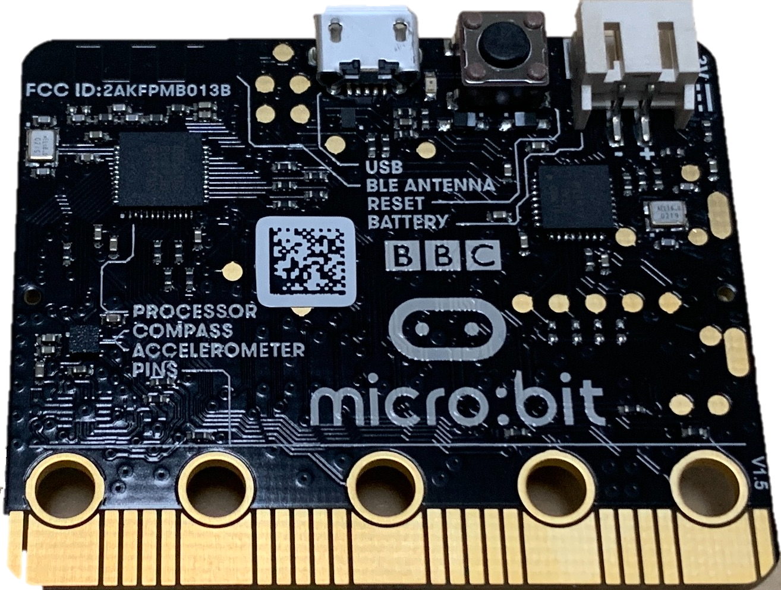
教材置場のURL

